Slide 1
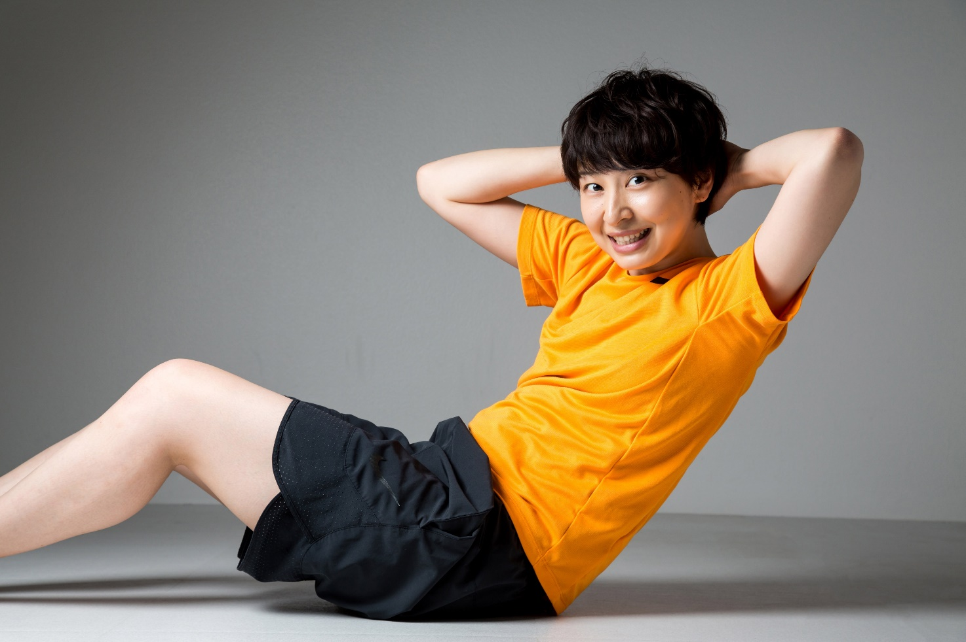
WELLCH FITNESS CENTER
為家人和參賽者準備
全新的三大課程
親子課程
▶60分 ▶4,000日圓
親子共同享受愉快訓練的課程。因為是配合孩子體力的課程，所以可毫無壓力的打造健康體魄。雙親和孩子一家四口，透過和一般課程相同的課程進行體格訓練。
健康維持課程
▶ 60分 ▶3,000日圓
靠適度運動來揮灑汗水，以伸展操舒展肢體以維持健康的課程。舒展平日壓力堆積的身體，將毒素排出體外，實現健全的身體狀態。每天都令人興奮期待的課程。
比賽帶領課程
▶ 1天 ▶7,000日圓
和隊伍或選手一起，協助訓練大會或比賽時的比賽技術或致勝技巧的課程。可安心專注於競賽。訓練場所位於外地或需要住宿時，必須另外收取住宿費、交通費用。

Slide 2

WELLCH FITNESS CENTER
為家人和參賽者準備
全新的三大課程
親子課程
健康維持課程
▶60分 ▶4,000日圓
親子共同享受愉快訓練的課程。因為是配合孩子體力的課程，所以可毫無壓力的打造健康體魄。雙親和孩子一家四口，透過和一般課程相同的課程進行體格訓練。
▶ 60分 ▶3,000日圓
靠適度運動來揮灑汗水，以伸展操舒展肢體以維持健康的課程。舒展平日壓力堆積的身體，將毒素排出體外，實現健全的身體狀態。每天都令人興奮期待的課程。
比賽帶領課程
▶ 1天 ▶7,000日圓
和隊伍或選手一起，協助訓練大會或比賽時的比賽技術或致勝技巧的課程。可安心專注於競賽。訓練場所位於外地或需要住宿時，必須另外收取住宿費、交通費用。

Slide 3

WELLCH FITNESS CENTER
為家人和參賽者準備
全新的三大課程
親子課程
健康維持課程
比賽帶領課程
▶60分 ▶4,000日圓
親子共同享受愉快訓練的課程。因為是配合孩子體力的課程，所以可毫無壓力的打造健康體魄。雙親和孩子一家四口，透過和一般課程相同的課程進行體格訓練。
▶ 60分 ▶3,000日圓
靠適度運動來揮灑汗水，以伸展操舒展肢體以維持健康的課程。舒展平日壓力堆積的身體，將毒素排出體外，實現健全的身體狀態。每天都令人興奮期待的課程。
▶ 1天 ▶7,000日圓
和隊伍或選手一起，協助訓練大會或比賽時的比賽技術或致勝技巧的課程。可安心專注於競賽。訓練場所位於外地或需要住宿時，必須另外收取住宿費、交通費用。

Slide 4
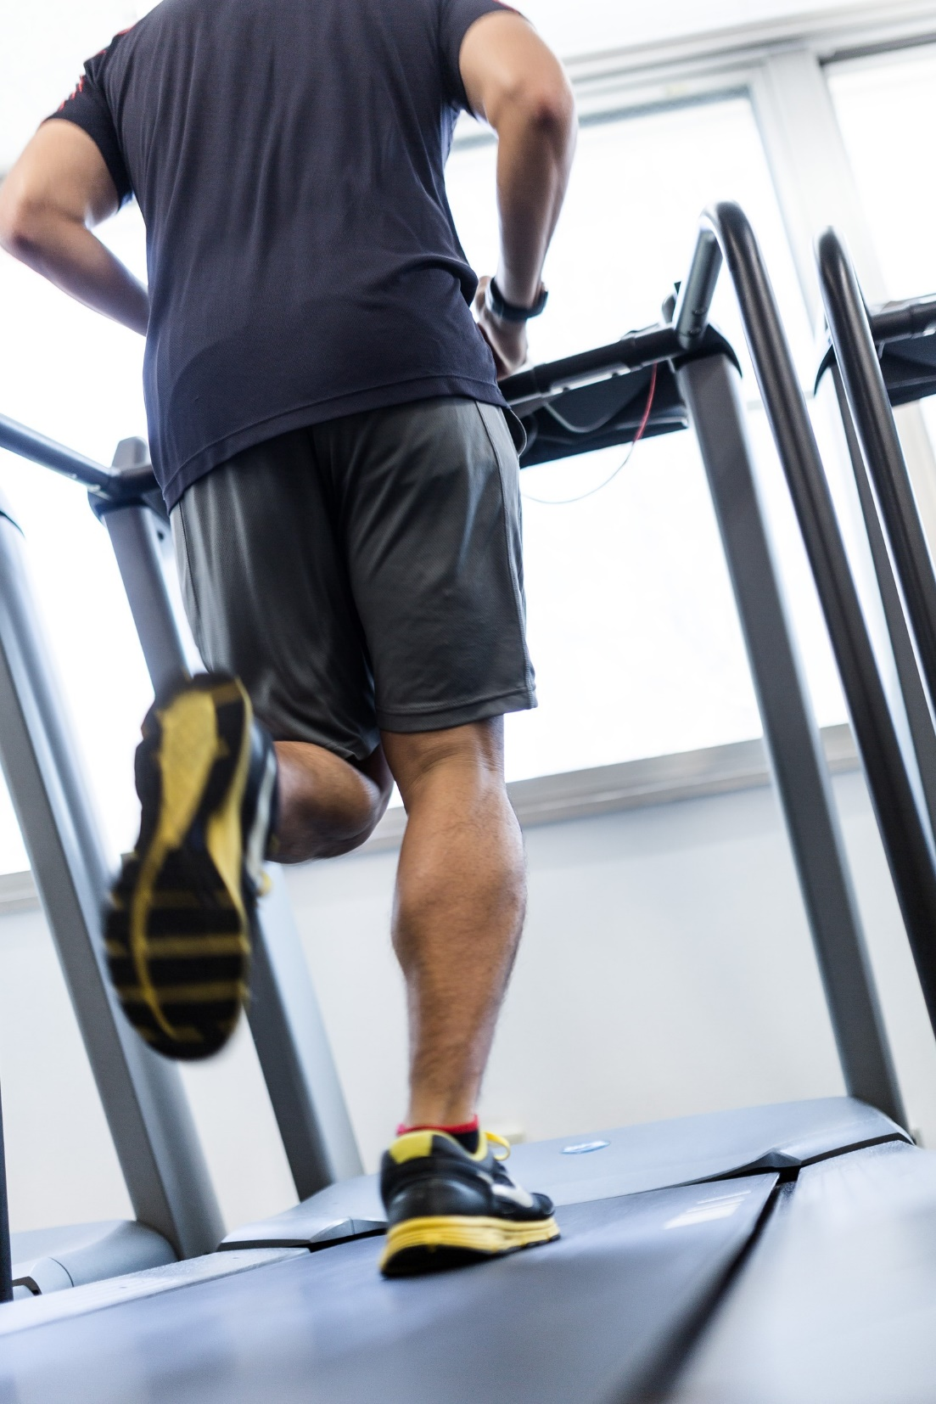
WELLCH FITNESS CENTER
為家人和參賽者準備
全新的三大課程
親子課程
▶60分 ▶4,000日圓
親子共同享受愉快訓練的課程。因為是配合孩子體力的課程，所以可毫無壓力的打造健康體魄。雙親和孩子一家四口，透過和一般課程相同的課程進行體格訓練。
健康維持課程
▶ 60分 ▶3,000日圓
靠適度運動來揮灑汗水，以伸展操舒展肢體以維持健康的課程。舒展平日壓力堆積的身體，將毒素排出體外，實現健全的身體狀態。每天都令人興奮期待的課程。
比賽帶領課程
▶ 1天 ▶7,000日圓
和隊伍或選手一起，協助訓練大會或比賽時的比賽技術或致勝技巧的課程。可安心專注於競賽。訓練場所位於外地或需要住宿時，必須另外收取住宿費、交通費用。

